Slide 1
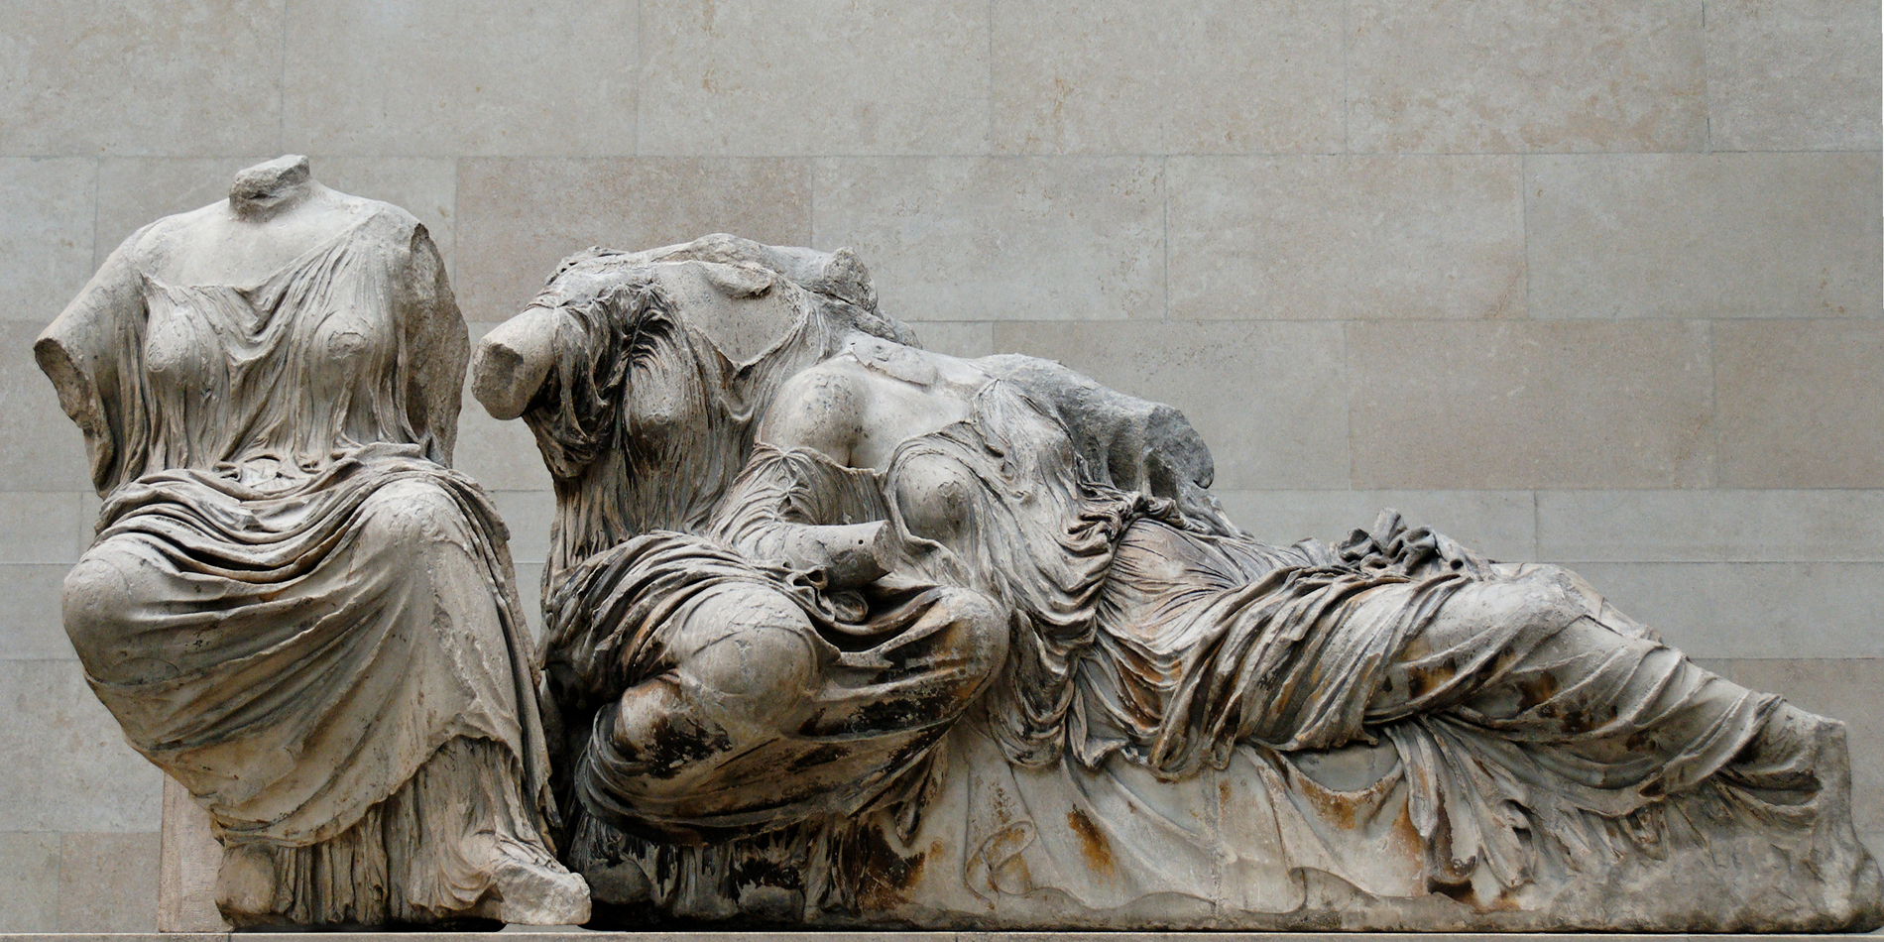
Partenone, dal frontone est
Hestia Dione Afrodite

Slide 2
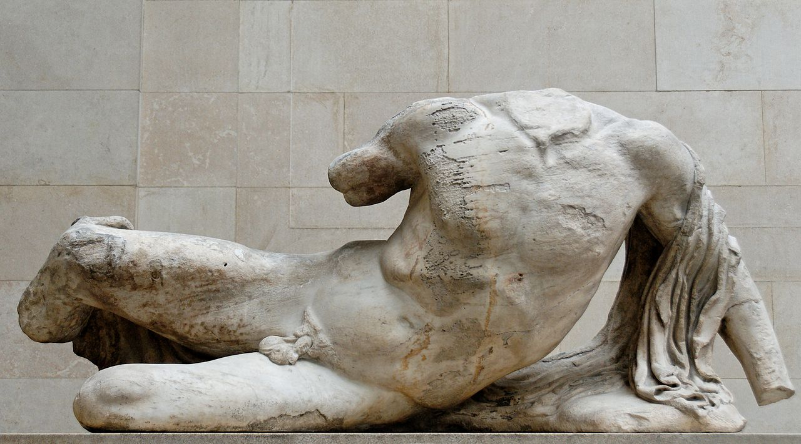
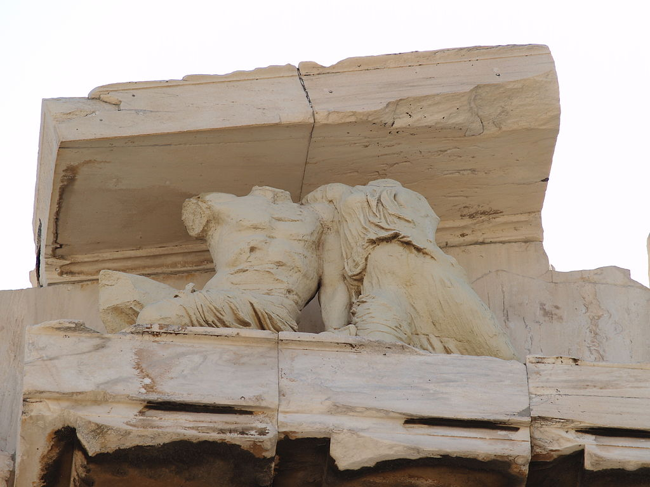
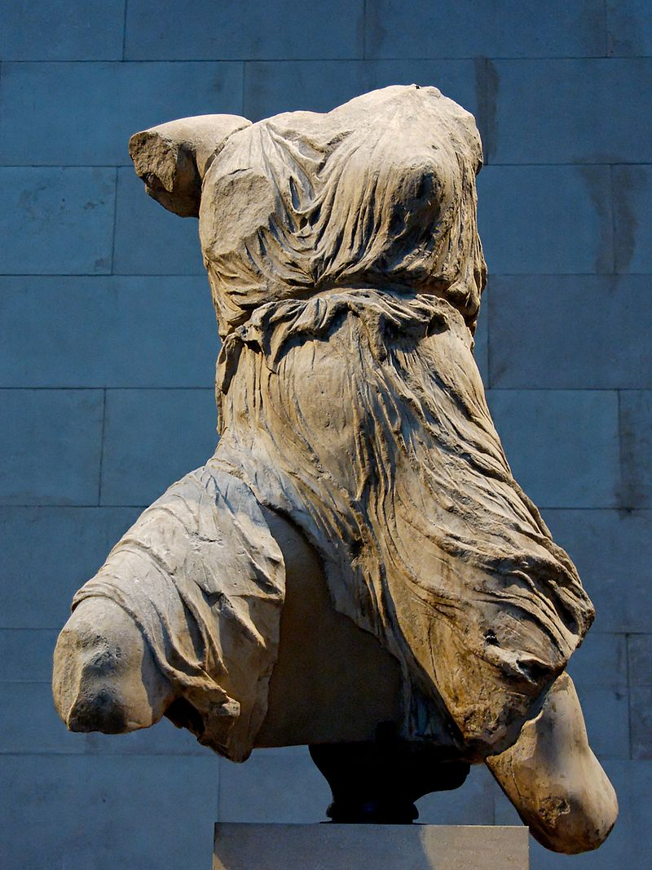
Partenone, dal frontone ovest
Cecrops e Pandroso (Rugiada, figlia di Cecrope)

Slide 3
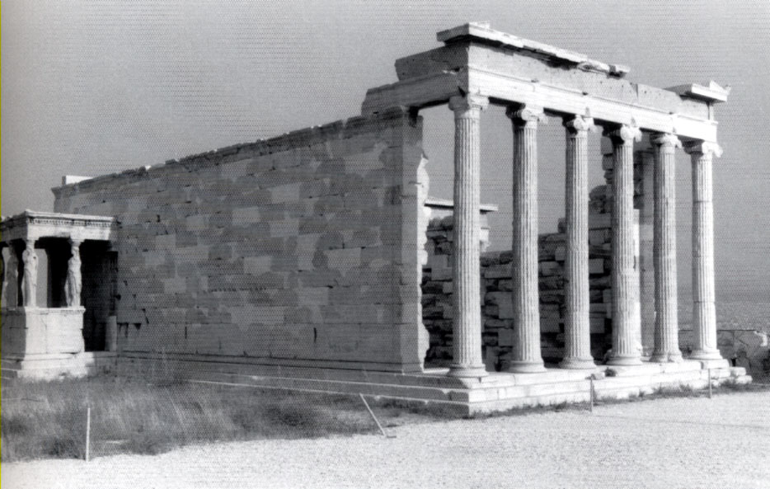
Akropolis di Atene
Eretteo
421- 415/413 a.C e 409 a.C.
Architetto: Kallikrates
Scultore: Alkamenes?

Slide 4
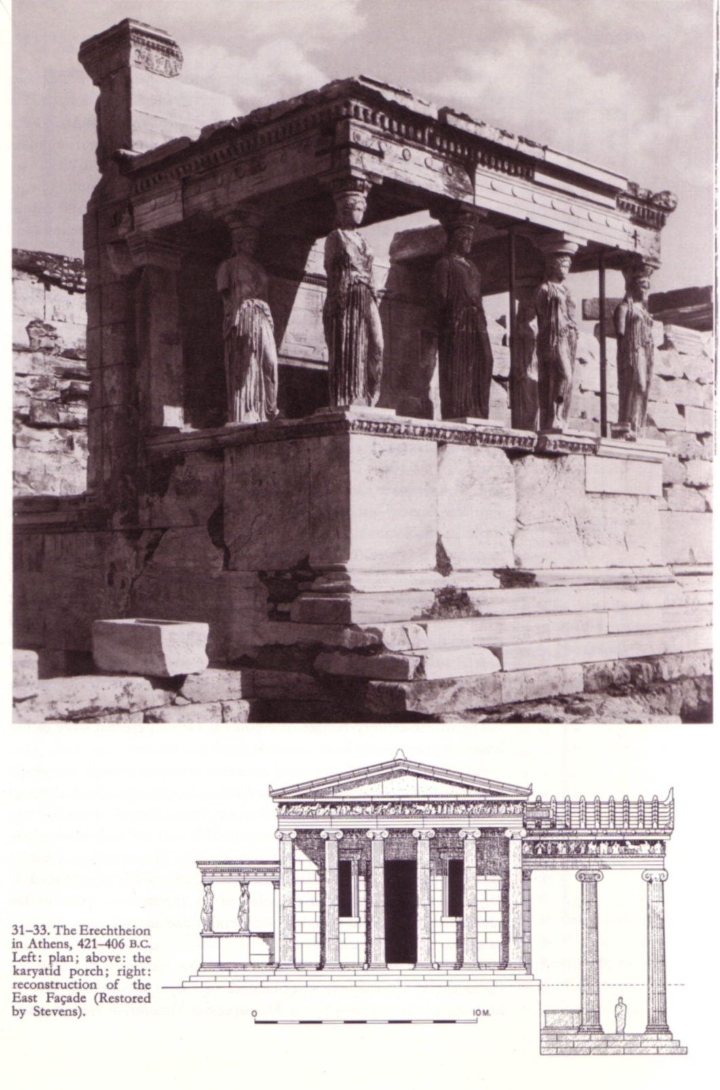
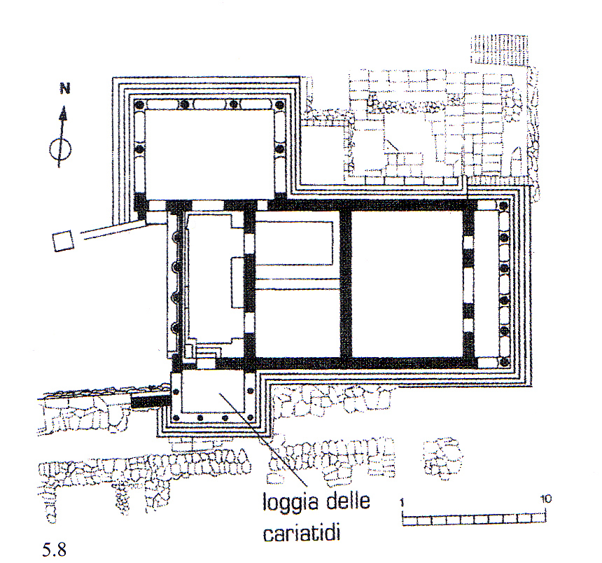
Eretteo (421-405 a.C.)
dopo pace di Nicia tra Atene e Sparta (421)
con portico-loggia delle Cariatidi (dopo 415 a.C.)
Funge da Heroon di Kekrops, figlio di Eretteo, antistante alla sua tomba

Slide 5
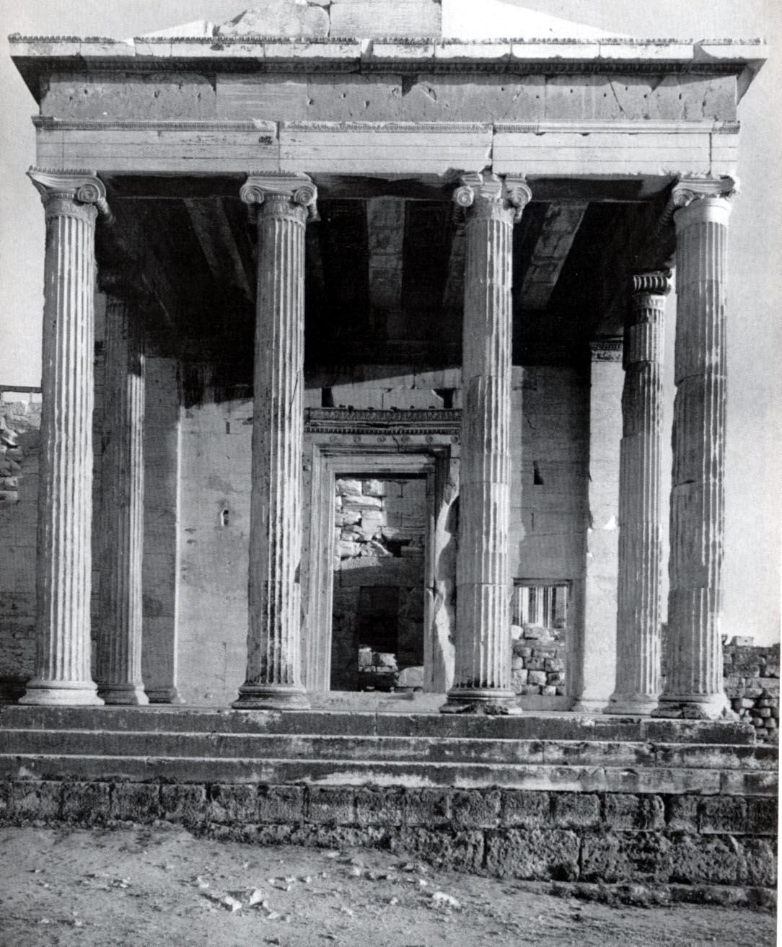
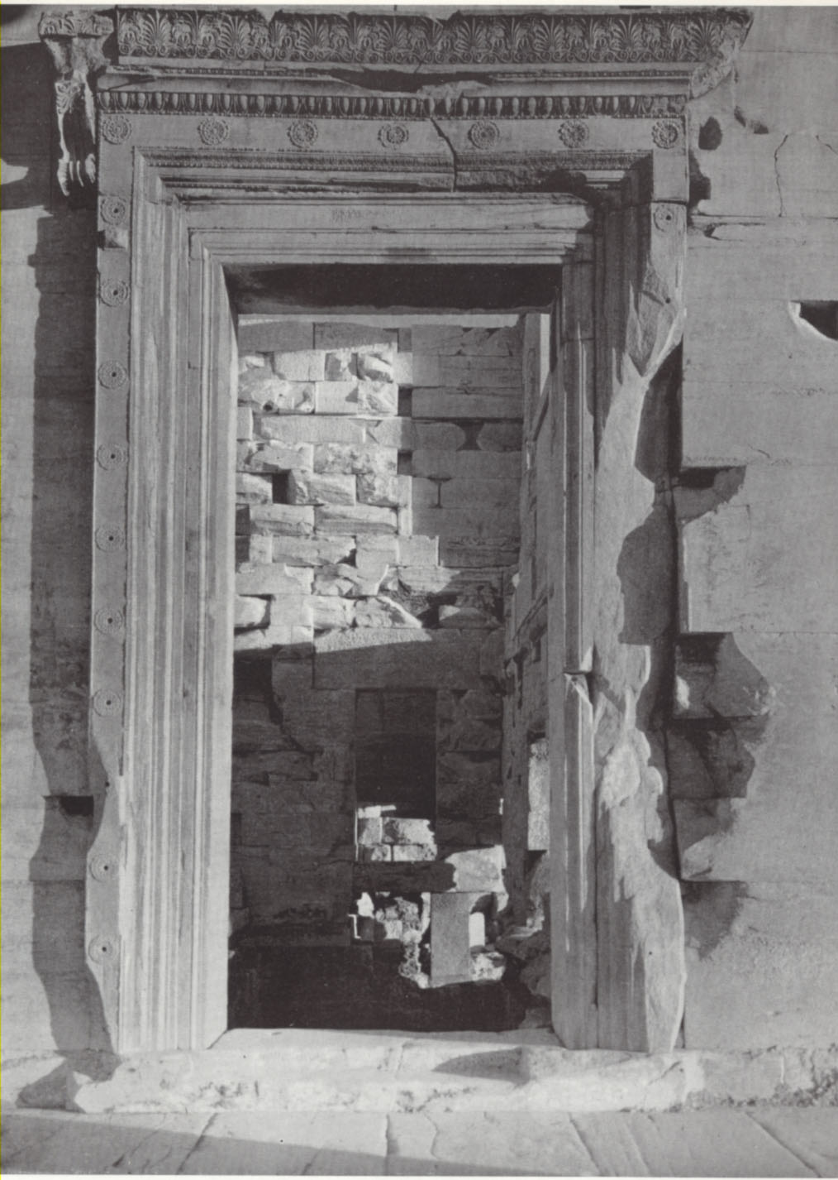
Eretteo, portico nord
Eretteo, portale del portico nord

Slide 6
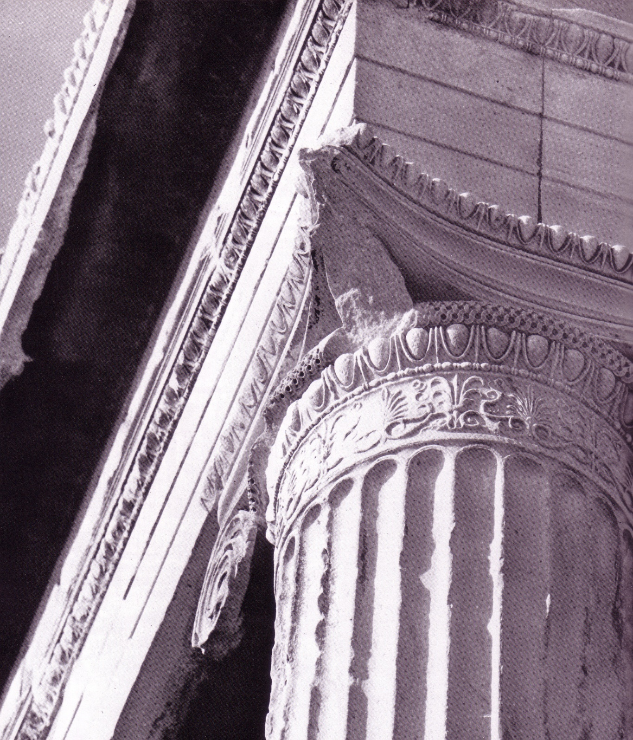
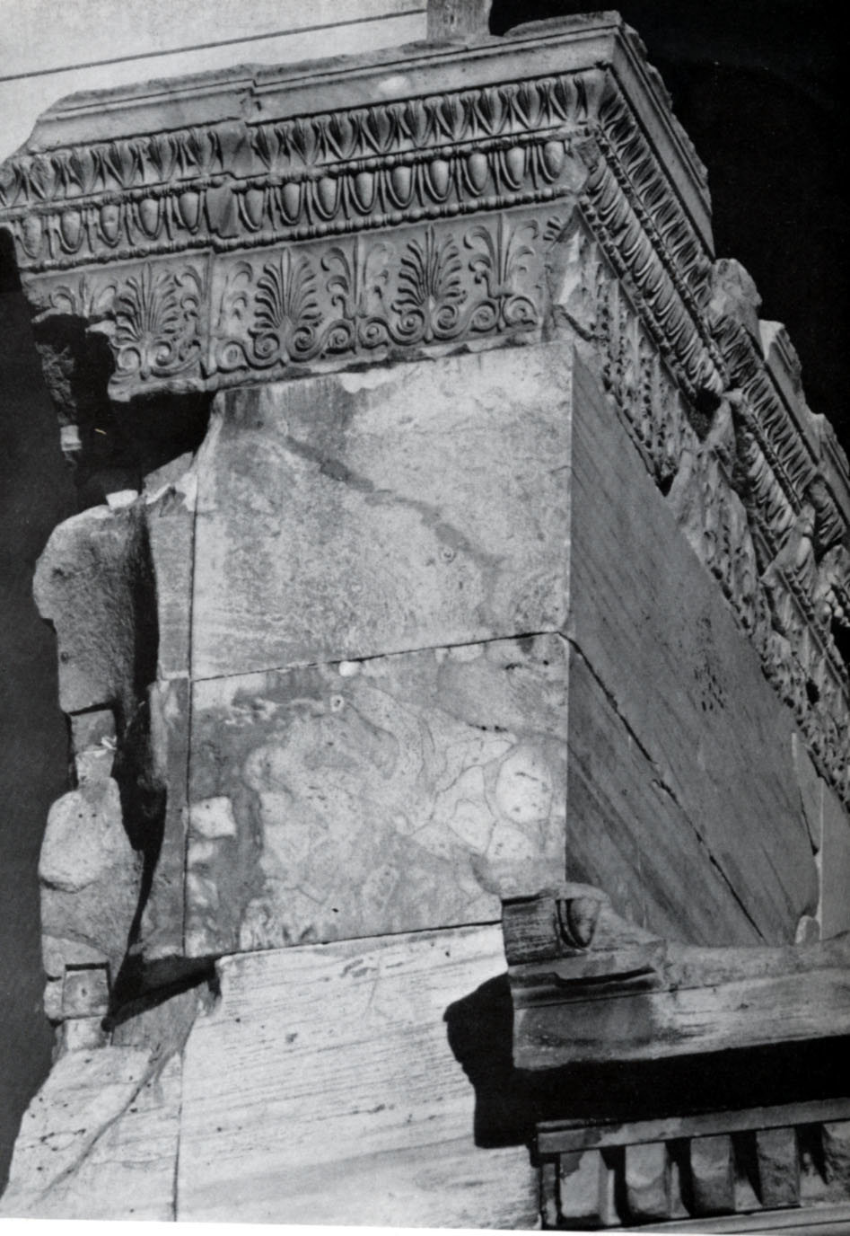
Eretteo
Capitello ionico
muro della cella

Slide 7
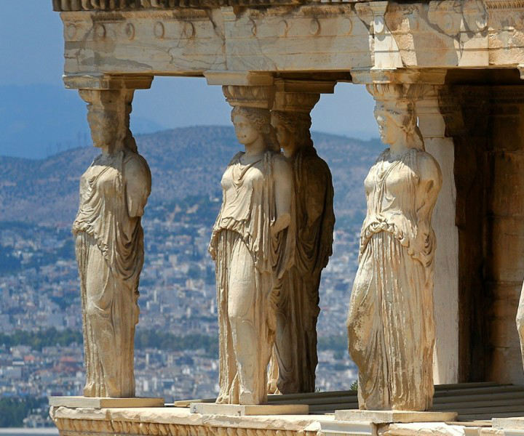
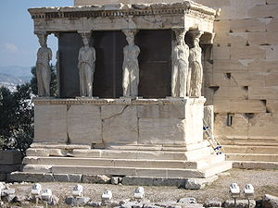
Cariatidi della loggia dell’Eretteo
ca. 415 a.C
Scultore: Alkamenes?

Slide 8
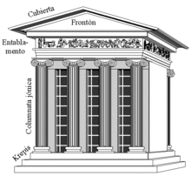
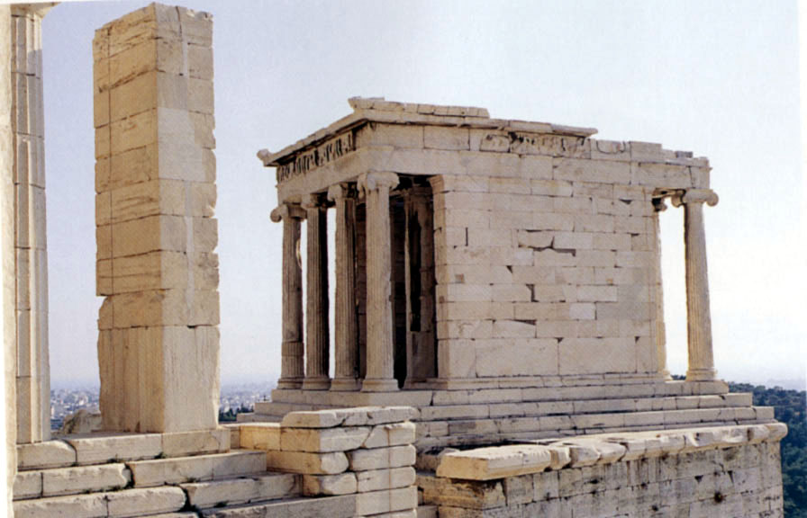
Akropolis di Atene
Tempio di Nike
448/430 iniziato, 427 ripreso (pace di Nicia)
410 a.C. concluso (balaustre)
Pyrgos da cui si gettò Egeo per la morte del figlio Teseo.
Fregio: amazzonomachia-battaglia di Platea?
Architetto: Kallikrates
Scultore: Kallimachos

